Slide 1
PLANIFICACIÓN CLASES VIRTUALES SEMANA N° 21 RETROALIMENTACIÓN FECHA : 17 al 21 de agosto 2020.
Colegio Jean Piaget
Mi escuela, un lugar para aprender y crecer en un ambiente saludable

Slide 2
ASIGNATURA/CURSO | Lenguaje y Comunicación / 6 AÑO A
NOMBRE DEL PROFESOR/A | Ximena Gallardo M.
EDUCADORA DIFERENCIAL | Inés Cariñe Mena.
OBJETIVO DE APRENDIZAJE PRIORIZACIÓN NIVEL 1 | OA 03 Leer y familiarizarse con un amplio repertorio de literatura para aumentar su conocimiento del mundo, desarrollar su imaginación y reconocer su valor social y cultural; por ejemplo: poemas, cuentos folclóricos y de autor, fábulas, leyendas, mitos, novelas, historietas, otros.
INDICADORES DE EVALUACIÓN PARA OA | INDICADORES Relacionan situaciones de la vida cotidiana con personajes o acciones de los textos leídos en clases o independientemente.
CONTENIDO /HABILIDADES | Lectura comprensiva fragmento “Vivencias de una profesora”/ Comprender
OBJETIVO DE LA CLASE | Retroalimentar Evaluación Formativa
EVALUACIÓN | Responder ticket de salida y enviar a ximena.gallardo@colegio-jeanpiaget.cl ENVIAR FOTOGRAFÍA POR WSP 56- 964519597 Fecha el día viernes 21 de agosto.

Slide 3
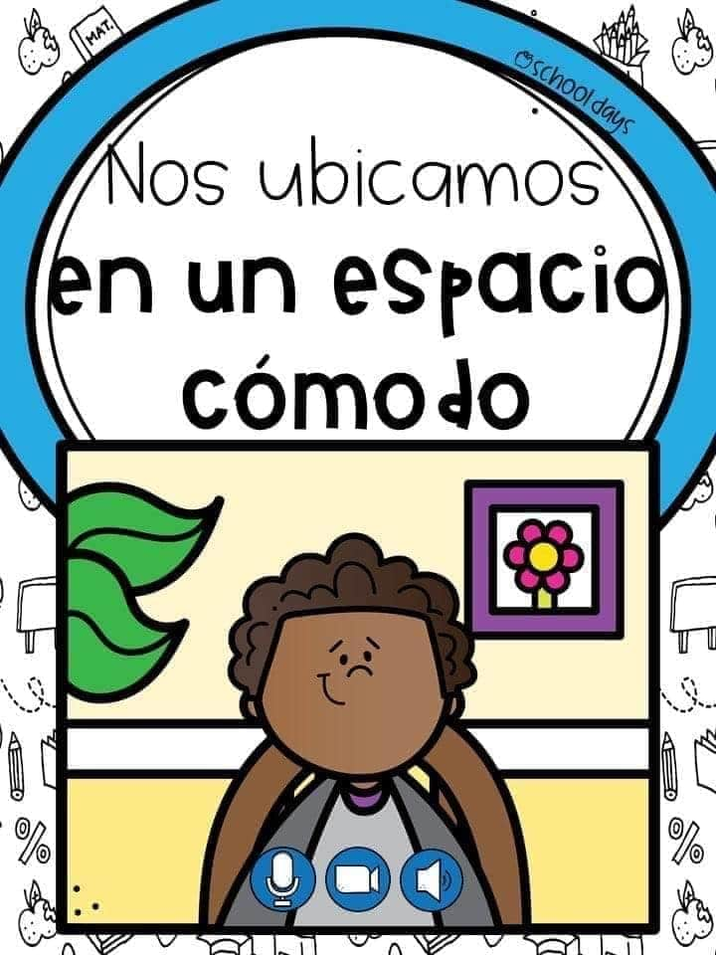

Slide 6
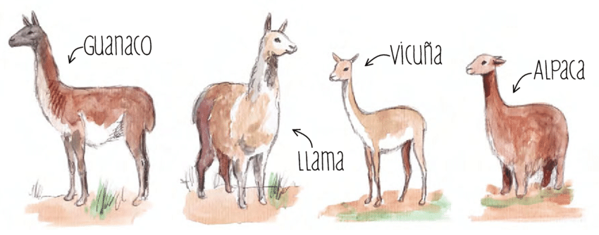
PREPAREMOS NUESTRA RETROALIMENTACIÓN.
TE INVITO A REVISAR
LA EVALUACIÓN FORMATIVA
Y A RETROALIMENTAR HABILIDADES DESCENDIDAS.

Slide 7
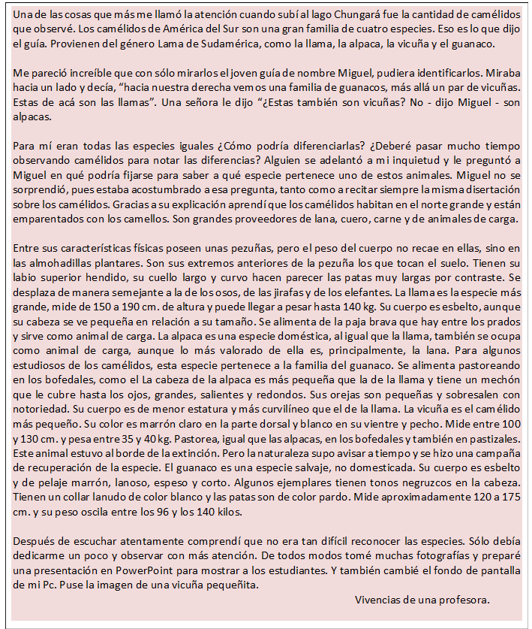
Párrafo 1
Párrafo 2
Párrafo 3
Párrafo 4
Párrafo 5

Slide 8
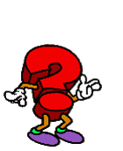
Evaluación Formativa
1.- El tipo de texto anterior es:
A) Novela
B) Cuento
C) Fábula
D) Historia
Lo que debías responder en esta respuesta es que el texto leído es una historia, ya que quien narra la historia es un tipo de narrador protagonista, el cuál nos cuenta su aventura.
*Felicitaciones está fue la pregunta más acertada.
21/27

Slide 9
2.- ¿Cuál es el propósito del autor?
A) Informar
B) Entretener
C) Educar
D) Persuadir
El propósito de esta historia era informar acerca de los tipos de “camélidos” que existen, describiendo sus diferencias y semejanzas físicas.
El párrafo n°4 contiene está información explicita.
*Segunda pregunta más acertada, muy bien.
18/27

Slide 10
3.-¿Cuál es la idea principal del texto?
A) Los camélidos son una gran familia compuesta de cuatro especies.
B) En el norte grande se encuentran los camélidos de la especie Lama de Sudamérica.
C) Con un poco de dedicación es posible identificar las distintas especies de camélidos.
D) Los camélidos se pueden diferenciar por altura, pelaje y tamaño de las orejas
En esta pregunta debías fijarse en el último párrafo n°5, ya que este ayudaba a entender cuál es el motivo de esta historia.
La idea principal nos señala “el por qué” se escribe un texto, es decir, cuál es el sentido que tiene este texto.
*Las otras respuestas se alejan de la intensión del autor.
14/27

Slide 11
4.-¿Qué enunciado ocurrió primero?
A) Cambié el fondo de pantalla de mi Pc.
B) Miguel no se sorprendió, pues estaba acostumbrado a esa pregunta.
C) Comprendí que no era tan difícil reconocer las especies.
D) Aprendí que los camélidos están emparentados con los camellos.
En esta pregunta debías ir de inmediato a revisar los primeros párrafos del inicio, ya que al leer las alternativas ya sabes que se trata de una parte explicita del texto.
Además se descartar las alternativas de los hechos que ocurren en el desenlace.
17/27

Slide 12
5.-Miguel está acostumbrado a recitar siempre la misma disertación sobre los camélidos porque:
A) Le gustan mucho los animales que habitan el entorno del lago.
B) Siempre le hacían la misma pregunta.
C) Trabaja como guía turístico.
D) Pasa mucho tiempo con ellos.
Lo que debías hacer en esta pregunta era pensar, ya que es de carácter implícito, por tanto debías preguntarte: ¿por qué estaría acostumbrado a recitar siempre lo mismo”.
Por lo tanto el hecho de “recitar la misma disertación” se refiere a que debe responder siempre la misma pregunta.
*Las otras respuestas se alejan del hecho a interpretar.
13/27

Slide 13
6.-¿Qué ocurrirá con más probabilidad cuando el autor del texto revise las fotografías?
A) Reconocerá todas las especies sin dificultad.
B) No volverá al lago Chungará.
C) Presentará las fotografías en una exposición sobre camélidos.
D) Mostrará las fotos a sus compañeros.
En esta pregunta podías ayudarte del párrafo n°5, a partir de su lectura debías inferir, ya que es una pregunta de carácter implícito.
La palabra clave es “Preparé una presentación”, ya que antes de eso tuvo que revisar las fotografías.
*Las otras respuestas responden escasamente a la verdadera intención que expresa el autor.
14/27

Slide 14
7.- Del tercer párrafo se puede inferir que:
A) Una buena explicación resuelve cualquier duda.
B) No es necesario saber las diferencias para conocer su importancia.
C) Muchas personas no conocen las diferencias entre las especies de camélidos.
D) Miguel era un buen guía.
De inmediato debías leer el párrafo n°3 y a partir de ahí interpretar la información leída, acerca del hecho que se puede deducir.
Para inferir es importante leer si es posible más de una vez.
17/27

Slide 15
8.-¿Qué enunciado resume mejor el texto?
A) En un día de paseo una profesora logra aprender cómo diferenciar especies de animales del norte de Chile.
B) Un guía turístico enseña a un grupo de viajeros cómo reconocer especies.
C) En un recorrido por el lago Chungará, Miguel repite una disertación sobre los camélidos y una profesora toma notas para enseñar a sus alumnos.
D) Los camélidos son una gran familia compuesta por cuatro especies difíciles de diferenciar y habitan en el norte grande de Chile
Lo que debías hacer en esta pregunta era mayormente inferir, carácter implícito, debías pensar y sintetizar todo el texto leído.
Entonces era algo clave buscar cuál de estas alternativas era la más cercana a la idea de resumir lo más importante y por supuesto que incluyan el rol de la protagonista en este caso.
* Las otras respuestas se alejan de las acciones de la protagonista.
11/27

Slide 16
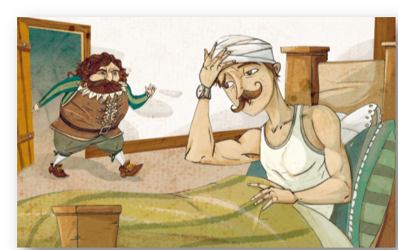
9.-¿Cómo podemos relacionar la experiencia de la Profesora con la aventura de nuestro personaje del texto leído en clase, Pacha Pulai, que experiencia parecida vivieron? Comenta, escribiendo una respuesta completa.
______________________________________________________________________________________________________________________________
En esta pregunta se esperaba que el estudiante relacionará ambos personajes con las aventuras vividas por ellos.
2. Para establecer una relación era muy importante recordar el texto anterior “Pacha Pulai”.

Slide 17
10.-¿Qué título le pondrías a este fragmento, basado en lo que leíste?
_______________________________________________________________
En esta respuesta se buscaba que el estudiante asignará un titulo para la historia, el cuál solo necesitaba sentido de coherencia, ya que era una historia sin título.
¿?Sin título

Slide 18
TICKET DE SALIDA
Lenguaje y Comunicación
SEMANA 21
Nombre: _______________________________________
1)¿ Has leído algún texto, en clase o de manera independiente, en que te hayas sentido reflejado con la historia del personaje? coméntala de forma breve.
_______________________________________________________________________________________________________________________________________________
2) ¿Que experiencia podrás contar que recuerdes de tus viajes culturales del colegio , aventura o viaje familiar? Escribe una breve historia sobre lo vivido.
_____________________________________________________________________
_______________________________________________________________________
Enviar fotografía de este ticket de salida al:
Correo: ximena.gallardo@colegio-jeanpiaget.cl

